Slide 1
不動產投資分析-房地產市場分析概論
郭燿禎 博士

Slide 2
課程章節
第一節市場分析層級與架構
第二節總體市場分析
第三節個體市場分析

Slide 3
第一節 市場分析層級與架構

Slide 4
市場分析
分析定義
觀察事物現象或圖表數據，從中發現、歸納、解讀其所隱含意義，進而提供有利於決策的相關資訊
市場分析
調查市場之供需與價量動態，並加以整理、分析、及預測，作為投資管理或決策之依據
早期房地產市場分析
偏重於需求面
Step 1: 事先建立市場範圍
Step 2: 透過市場區隔將需求者之偏好、所得與權屬分類
Step 3: 計算各類型需求者有能力購買的房地產價格水準
Step 4: 分析與預測各價格範圍內房地產之需求數量

Slide 5
市場分析
之後房地產市場分析
注重需求面與供給面
以過去市場趨勢為依據，預測未來市場狀況的過程與方法，且房地產市場分析除分析房地產市場本身的供需狀況外，亦應注重經濟環境分析
Schmitz and Brett (2005)認為房地產市場分析主要回答下列三個基本問題
市場中是否有數量充足的消費者願意以承租或承購方式來使用此開發案的空間? (產品定位)
是場中的消費者願意支付的價格或租金水準為何?此開發案的去化速度預計多快? (訂價策略)
此開發案該如何規劃與行銷?使其在市場中具有較佳的競爭優勢。
整體而言，房地產市場分析所考慮的範圍，不僅要掌握房地產市場本身的供需及價格動態，亦應顧及總體環境對房地產市場的影響
提供正確、完整、及時的房地產資訊，作為房地產市場相關參與者之決策參考，期能降低房地產投資風險與增加投資機會及利潤
在房地產投資過程中，對目前及未來總體大環境及個體小環境之市場供需動態發展趨勢及市場競爭與銷售能力等情形作調查、分析與預測

Slide 6
市場分析架構與內容
房地產市場分析
Step 1 建立市場範圍
Step II 房地產需求分析
Step III 房地產供給分析
Step 1V 基地實質環境分析
Step V 行銷建議
財務分析
可行性分析
目的
Greer & Forrell 1988
進入市場時機之預估
投資決策
目標市場之選定
投資與行銷決策

Slide 7
總體市場(大環境)分析
又稱市場研究，主要針對全國性與區域性之房地產市場供需與景氣狀況作分析與預測
總體環境因素
國內或國際政經發展趨勢
預測房地產市場未來大環境區位、價格、數量、品質之變化趨勢
總體市場(大環境)分析
市場範圍界定(通常為都會區或都市)
地區經濟分析(經濟基礎分析))
政治
經濟
社會
技術
政策
需求及供給分析(市場供需總數量、個別地區類型市場供需數量、供需落差)
目前及未來市場狀況(一般市場與次市場)
房地產個案發展

Slide 8
個體市場(小環境)分析
又稱市場力分析，個體市場分析係以基地及鄰里環境為主體之分析，主要針對投資個案市場、鄰里性市場、基地四周範圍之供需做實地調查、分析、預測
界定目標市場的範圍(市場區隔)
評估個案之投資可行性，藉以提供行銷策略(產品定位、價格定位、通路選擇、促銷方案)
個體市場(小環境)分析
目標市場分析
基地分析
競爭者調查分析
市場胃納率、占有率分析
利潤及成本預估
當基地確定時，尋求最佳的使用方式
當使用確定時，發覺最佳的基地區位
當自有資金不足或欲分散風險時，尋找合夥人進行投資
行銷策略及經營計畫

Slide 9
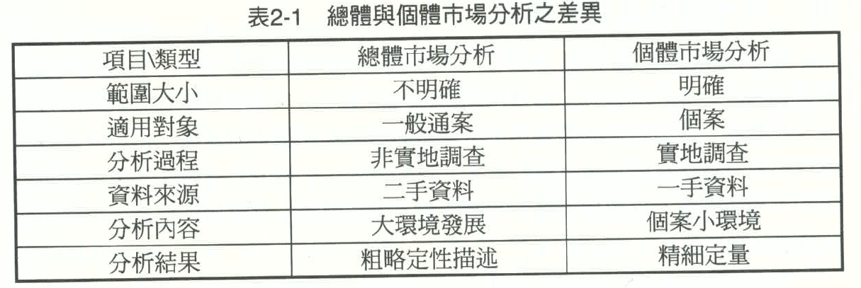
總體市場與個體市場分析之異同
相同處
總體或個體市場環境分析，主要都是根據過去市場的供給與需求狀況進行調查、分析及預測，做為未來投資決策的參考
相異處
範圍大小
適用對象
分析過程
資料來源
分析內容
分析結果

Slide 10
市場範圍
類型
全國或國際型、區域型、地方型、鄰里型
個案規模
依據不同個案之潛在需求量、影響區域大小而增減市場範圍
分析目的
需求地區、競爭地區、影響地區

Slide 11
市場研究之分析構面
房地產市場分析，大部分資訊是來自市場總體資訊
如主計處提供的戶口及住宅普查、社會指標統計、中華民國台灣地區家庭收支調查報告、及經建會、經濟部統計處等單位所提供的房地產總體相關資料
投資者關注投資標的未來前景，因此由市場總體資訊推估，容易抹滅個別投資標的物的個別特徵及其願景
如何從現有或過去的市場經驗中去預測標的物未來的結果?
運用各種預測的工具
一般市場過分強調現有資料的蒐集而忽略對未來的預測分析，因而減低市場的可行性
如何在總體市場的資料與個別投資標的的未來前景之間作一正確合理的連結

Slide 12
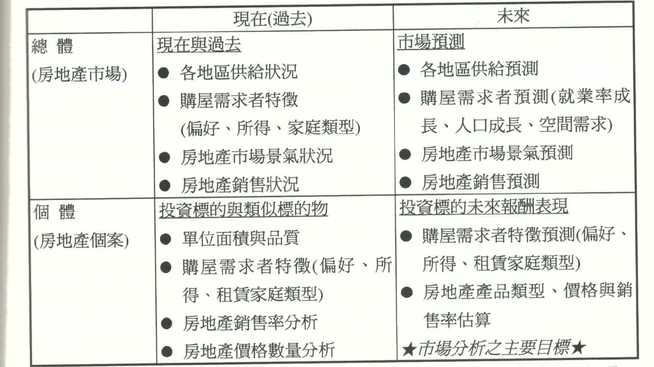
市場研究兩基礎構面的交互關係
Myers & Beck 1994

Slide 13
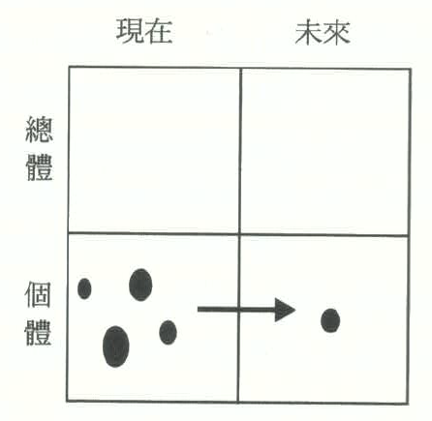
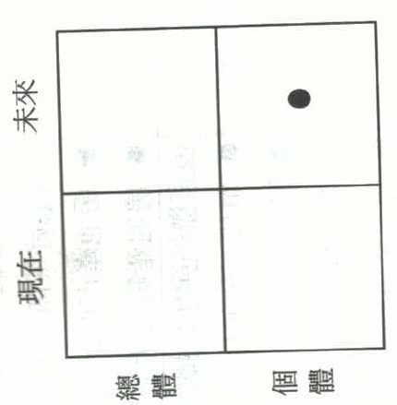
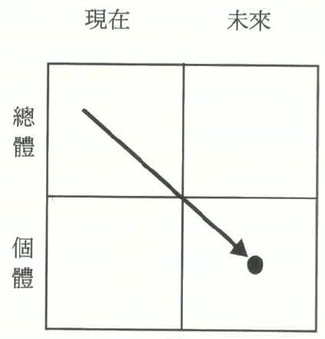
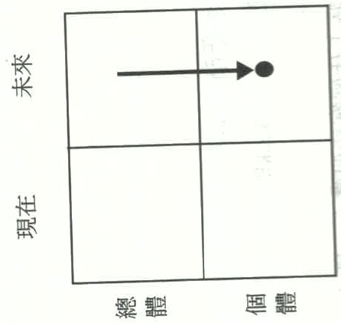
房地產市場分析過程常見的缺失
估價師類似資產模式
理想狀況模式
恆久模式
平均市場預測模式

Slide 14
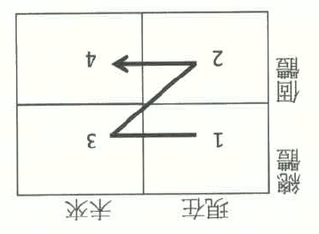
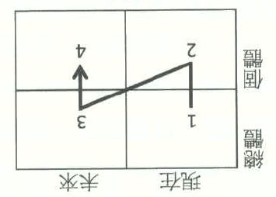
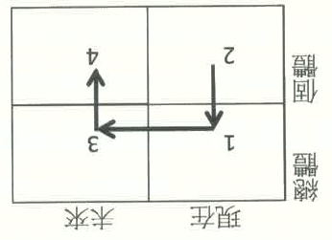
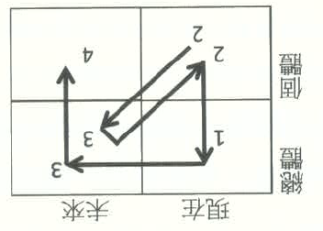
四方格的投資分析導引

Slide 15
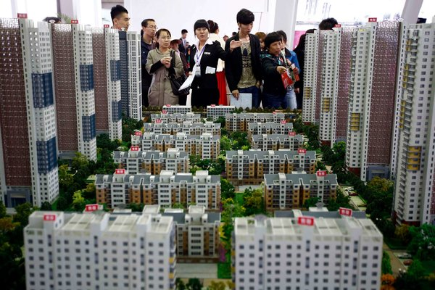
第二節 總體市場分析

Slide 16
全國市場分析
分析政治、經濟、社會、技術、以及政策等環境因素，藉以預測未來發展趨勢
政治: 國際情勢、兩岸關係、國內政情
經濟: 國民所得、經濟成長率、貨幣供給、利率、匯率、失業率、物價、油價、股價、黃金…等因素
社會: 人口結構、家庭結構、人口遷移、教育程度、生活型態、理財價值觀
技術: 營建技術、營建管理、營建材料
政策: 土地、營建、都計、金融、稅制、公共建設、交通、國宅、住宅..等政策

Slide 17
區域市場分析
分析項目與全國市場分析架構類似，僅是將分析項目更為精緻化，與個案的關聯性更加密切
自然條件
行政條件
經濟因素
社會條件
交通條件
生活機能
未來發展潛力

Slide 18
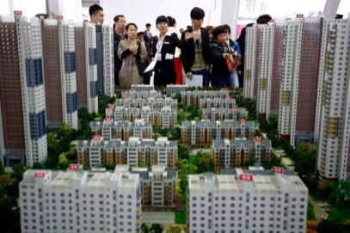
區域市場分析
分析步驟
市場範圍界定
房地產中郊區別墅產品目標顧客
台北都會區的百貨公司消費者
地區經濟分析
針對地區的人口結構、流動遷移、成長、所得，及所在地的資源、產業結構、就業機會、經濟發展等經濟條件，做預測及分析
房地產需求及供給分析
市場分析中最重要的一環 (量、價、質、時間交互影響)
目前及未來房地產市場狀況分析
需求分析預測
供給分析預測
供需差異分析預測

Slide 19
第三節 個體市場分析

Slide 20
個體市場分析-界定目標市場的範圍
定義範圍是個困難的工作，其劃分方式
依據房地產的對象類型
劃定市場範圍時須考慮時間及預算方面的限制 (無法加入所有可能性)
一般市場區域範圍建立是以自然地或行政上的界限
亦須考量人口數量、經濟資訊、主要競爭對象及資料來源的配合
房地產類型 | 競爭對象
大型的辦公大樓 | 整個都市地區
小型的店鋪 | 市中心較短距離的商圈
釐清市場分析的範圍有助於進行後續的市場供需分析

Slide 21
個體市場分析-目標市場分析
市場範圍劃定後，依特定產品類型區分的次市場，以市場區隔的方法區隔特定的目標市場
每個次市場的產品有其特定的訴求對象
將消費者依照人口屬性，偏好區分為較小的不同的族群，同一族群的消費者具有類似的屬性
每一種區隔有特定的次市場的產品與之相對應
市場區隔變數 | 常用參數
人口變數 | 性別、年齡
經濟變數 | 所得
心理變數 | 態度、品味、偏好、行為

Slide 22
個體市場分析-基地分析
基地位置及產權
基地的自然條件與人文條件
自然條件: 區位、面積、形狀、寬度、深度、土質、坡度、日照、通風、與鄰地關係
人文條件: 基地的權屬狀況、是否有他項權利人、使用分區、建蔽率、容積率、鄰接道路狀況、臨接公共設施狀況、臨接商業設施狀況、上下水道供給狀況、公法與私法管制
基地使用現況
基地法規管制情形
基地周圍環境
基地公共設施配置

Slide 23
個體市場分析-競爭者調查分析
尋找已加入以及未來將加入市場的競爭個案基本資料
修正改進銷售策略
歸納出各種個案類型的市場狀況
評估項目
個案之區位、形態、格局規劃、價位銷售狀況、行銷策略
投資個案的基本構想

Slide 24
個體市場分析-市場胃納率、佔有率及銷售率分析
胃納率(需求面)分析
胃納率定義:係指在一定的市場範圍及一定期間內，所有對象標的的潛在需求量
目的:調查各期間之需求趨勢，明瞭市場景氣狀況。另一目的為藉由胃納率趨勢分析，推估未來市場胃納數量
調查方式(須作時間區隔):限定一段時間內，調查市場上需求數量中，實際購買房地產的數量。
胃納率＝已購買的住宅數量/可購買的住宅數量＝已購買的住宅數量/（已購買的住宅數量＋空閒住宅數量）(過去資料的平均值)
市場佔有率(供給面)分析
一定的市場範圍內，一定的時間內，投資個案的供給量占市場總供給量的比例
銷售率分析
已售數量/可售數量

Slide 25
個體市場分析-利潤及成本預估
投資效益分析
收入預估
成本預估
利潤及投資報酬部分
分析方法
損益平衡點分析
財務槓桿分析
內部報酬率分析
淨現值分析法
投資綜合評估
投資環境評估
市場供需動態評估
產品規劃之評估
市場銷售狀況評估

Slide 26
個體市場分析-行銷策略及經營計畫
加速或刺激甚至在創造消費需求產品銷售的系統過程，最終的目標在求取相關風險下的最大報酬
行銷流程: 開發設計至交易完成一連串的過程
產品定位
產品型態、規模格局的定位及產品訴求目標市場的選定
產品定價
定價之考慮因素
定價目標之選擇
定價方法之選擇

